Slide 1
REDE ALYNE
SECRETARIA ESTADUAL DE SAÚDE DE PERNAMBUCO - SES/PE
SECRETARIA EXECUTIVA DE ATENÇÃO À SAÚDE – SEAS
DIRETORIA GERAL DE LINHAS DE CUIDADO E ASSISTENCIAL
Gerência de Atenção à Saúde da Mulher: Cleonúsia Vasconcelos
Política Materno Infantil: Hérika Dantas

Slide 2
CONCEITO DE REDE DE ATENÇÃO À SAÚDE
OBJETIVADA
pela provisão de atenção contínua, integral, de qualidade, responsável e humanizada à saúde
INTEGRADA
a partir da complementaridade de diferentes densidades tecnológicas
CONSTRUÍDA
mediante planejamento, gestão e financiamento intergovernamentais cooperativo
ORGANIZADA
por critério de eficiência microeconômica na aplicação de recurso
REDE MATERNO INFANTIL
VOLTADA
para a necessidade populacional de cada espaø regional singular

Slide 3
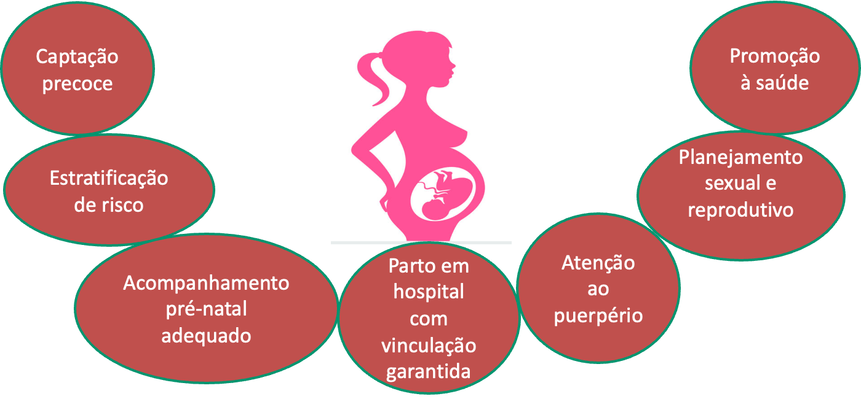
PRINCÍPIOS DA LINHA DE CUIDADO MATERNO INFANTIL

Slide 4
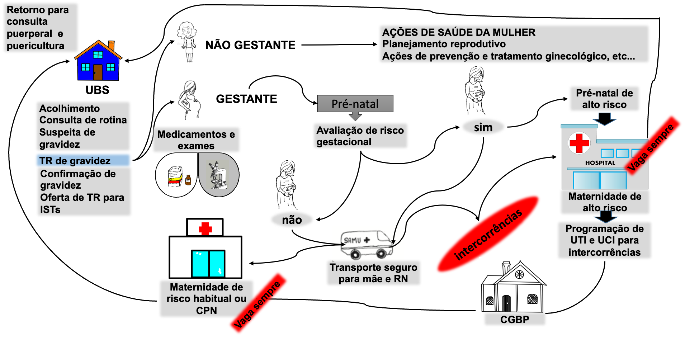
ESQUEMATIZAÇÃO DA LINHA DE CUIDADO

Slide 5
PLANO DE AÇÃO REDE ALYNE
GOVERNANÇA
PONTOS DE ATENÇÃO
APRESENTAÇÃO DO TERRITÓRIO
INVESTIMENTO EM OBRAS E EQUIPAMENTOS
PERFIL DEMOGRÁFICO E SOCIOECONÔMICO
SISTEMA LOGÍSTICO
ESTRATÉGIAS ASSISTENCIAIS
DESENHO DE REDE
POPULAÇÃO DE REFERÊNCIA
DOMI
ANEXOS
SITUAÇÃO DE SAÚDE

Slide 6
GOVERNANÇA DA REDE ALYNE
GERENTES DE GERES
COORDENAÇÃO DE ATENÇÃO À SAÚDE
SECRETÁRIOS DE SAÚDE QUE COMPÕEM A REGIÃO DE SAÚDE
COMPONENTES DO GRUPO CONDUTOR REDE ALYNE REGIONAL
COMPONENTES DO GRUPO CONDUTOR REDE ALYNE ESTADUAL
COMPONENTES DO GRUPO CONDUTOR REGIONAL PRI
COMPONENTES DO GRUPO CONDUTOR MACRORREGIONAL PRI
COMPONENTES DO GRUPO CONDUTOR CENTRAL PRI

Slide 7
POPULAÇÃO DE REFERÊNCIA REDE ALYNE
População total de pessoas com útero
Pessoas com útero em idade fértil
Gestantes (identificar indígenas, quilombolas, em situação de rua, privadas de liberdade)
Gestantes de risco habitual
Gestantes de alto risco
Crianças de zero a dois anos

Slide 8
DADOS DE NATALIDADE E RAÇA/COR
SÉRIE HISTÓRICA DE NASCIDOS VIVOS EM PERNAMBUCO
ANO | 2019 | 2020 | 2021 | 2022 | 2O23
N.V. PE | 133.434 | 128.537 | 126.250 | 117.491 | 116.237
I MACRO | 75.829 | 75.352 | 70.365 | 64.688 | 63.960
II MACRO | 27.984 | 27.257 | 26.968 | 25.570 | 25.963
III MACRO | 12.579 | 12.481 | 12.380 | 11.590 | 11.262
IV MACRO | 17.029 | 16.437 | 16.518 | 15.632 | 15.043
RAÇA/COR 2023
NÃO INFORMADO | BRANCA | PRETA | AMARELA | PARDA | INDÍGENA | IGNORADO
1,4% | 18,7% | 7% | 0,3% | 71,4% | 1% | 0,1%
Fonte: Sinasc.

Slide 9
DADOS DE MORTALIDADE MATERNA E RAÇA/COR
SÉRIE HISTÓRICA DA MORTALIDADE MATERNA EM PERNAMBUCO
ANO | 2019 | 2020 | 2021 | 2022 | 2O23
PE | 63 | 99 | 95 | 56 | 73
I MACRO | 34 | 59 | 63 | 26 | 52
II MACRO | 14 | 20 | 14 | 15 | 9
III MACRO | 7 | 10 | 5 | 5 | 7
IV MACRO | 8 | 10 | 13 | 10 | 5
MORTALIDADE POR RAÇA/COR 2023
NÃO INFORMADO | BRANCA | PRETA | AMARELA | PARDA | INDÍGENA | IGNORADO
1% | 18% | 11% | 0% | 51% | 0% | 0%
Fonte: Sinasc.

Slide 10
DADOS DE MORTALIDADE INFANTIL E RAÇA/COR
MORTALIDADE INFANTIL< 1 ANO EM PERNAMBUCO, 2023.
RAÇA/COR | BRANCA | PRETA | AMARELA | PARDA | INDÍGENA | NÃO INF. | TOTAL
< 28 DIAS | 170 | 16 | 1 | 712 | 12 | 64 | 975
28 A < 1 ANO | 176 | 11 | 0 | 344 | 3 | 22 | 556
< 1 ANO | 346 | 27 | 1 | 1.056 | 15 | 86 | 1.531
Fonte: Sinasc.

Slide 11
PRINCIPAIS CAUSAS DE MORTALIDADE MATERNA E INFANTIL < 1 ANO
CAUSAS DE MORTALIDADE MATERNA | CAUSAS DE MORTALIDADE INFANTIL < 1 ANO
Doenças infecciosas ou parasitárias complicando a gravidez | Recém-nascido afetado por afecção materna
Hipertensão | Bronquiolite aguda
Infecção puerperal | Malformações congênitas
Hemorragia pós-parto | Transtornos relacionados à prematuridade
Embolia de origem obstétrica | Infecções neonatais

Slide 12
EXAMES PRECONIZADOS NO PRÉ-NATAL
Exames para gestantes de risco habitual:
Teste rápido de gravidez
Tipagem sanguínea e fator RH
Hemograma
Glicemia de jejum
Teste oral de tolerância à glicose (TOTG)
Teste rápido de sífilis (insumo recebido do MS)
Teste rápido de HIV (insumo recebido do MS)
Teste rápido de hepatite B (insumo recebido do MS)
Teste rápido para Hepatite C (insumo recebido do MS)
VDRL
Sorologia para anti-HIV
HbsAg
Toxoplasmose IgG e IgM
Sumário de urina
Urocultura com antibiograma
Utrassom obstétrico para 100% das gestantes
Fita de Proteinúria (teste rápido)
Coombs indireto para gestantes que apresentarem RH negativo
Sorologia para HTLV
Citopatologia oncótica (se época de rastreio)
Parasitológico de fezes (se necessário)
Cultura de streptococcus
Rastreio de Chlamydia trachomatis
Exames adicionais para gestantes de alto-risco:
Contagem de plaquetas
Proteinúria de 24 horas)
Dosagens de ureia
Dosagens de creatinina
Dosagens de ácido úrico
Eletrocardiograma
Ultrassom obstétrico com Doppler
Cardiotocografia anteparto (exame realizado intra-hospitalar)

Slide 13
MODELAGEM REDE ALYNE
​​
Abrangência/competência por nível de referência | Ação/Serviço
Municipal | Pré-natal e consulta puerperal de risco habitual na Atenção Primária à Saúde - APS (consultas e exames) e pré-natal e consulta puerperal de alto risco de baixa complexidade com cuidado compartilhado com a atenção especializada (consultas e exames), parto de risco habitual (Maternidade e Centro de Parto Normal intra ou peri-hospitalar), acompanhamento de crescimento e desenvolvimento da criança na APS, cuidado compartilhado com a atenção especializada da criança de risco, planejamento reprodutivo no âmbito da Atenção Primária. Transporte sanitário seguro, ambulância/SAMU (USB e/ou USA). Cadastro de Parteira tradicional. Ações de vigilância do óbito materno, infantil e fetal.
Microrregional | Pré-natal e consulta puerperal de alto risco de baixa complexidade (consultas e exames) e acompanhamento da criança de alto risco (consulta de acompanhamento do especialista e exames), assistência ao parto de risco habitual (Maternidade), planejamento reprodutivo e apoio diagnóstico complementar de média complexidade. Ações de vigilância do óbito materno, infantil e fetal.
Regional | Pré-natal e consulta puerperal de alto risco de alta complexidade (consultas e exames) e acompanhamento da criança de alto risco (consulta de acompanhamento do especialista e exames). Referência de planejamento reprodutivo para os municípios que não possuem referência própria. Referência para o SAMU (USB e/ou USA). Referência de parto de risco habitual (Maternidade e Centro de Parto Normal intrahospitalar) para os municípios que não possuem referência própria. Regulação Ambulatorial. Ações de vigilância do óbito materno, infantil e fetal.
Macrorregional | Parto de alto risco de alta complexidade e apoio diagnóstico complementar de alta complexidade, UTI adulto, Unidade de Terapia Intensiva Neonatal (UTIN), Unidade de Cuidados Intermediários Convencional (UCINCo) e Unidade de Cuidados Intermediários Canguru (UCINCa), Banco de Leite Humano. Regulação Hospitalar. Transporte inter-hospitalar (UTI móvel). Casa da Gestante, Bebê e Puérpera (CGBP). Ações de vigilância do óbito materno, infantil e fetal.
Macrorregional Interestadual | Parto de alto risco de alta complexidade. Apoio diagnóstico o complementar para a alta complexidade. UTI Adulto, Unidade de Terapia Intensiva Neonatal (UTIN), Unidade de Cuidados Intermediários Convencional (UCINCo) e Unidade de Cuidados Intermediários Canguru (UCINCa), Banco de Leite Humano. Regulação Hospitalar. Transporte inter-hospitalar (UTI móvel). Casa da Gestante, Bebê e Puérpera (CGBP). Ações de vigilância do óbito materno, infantil e fetal.
Estadual | Parto de alto risco de alta complexidade (necessidade de equipe multidisciplinar). Acretismo placentário. Medicina fetal, procedimento cirúrgico neonatal, reprodução assistida, genética médica e apoio diagnóstico complementar de alta complexidade. Regulação Hospitalar. Ações de vigilância do óbito materno, infantil e fetal.

Slide 14
COMPONENTES
CPNi
CPNp
AGPAR/ASEG
HOSPITAIS
MATERNIDADES
UNIDADE NEONATAL
ASSISTÊNCIA AO PRÉ-NATAL
REDE ALYNE
CASA DA GESTANTE, BEBÊ E PUÉRPERA
SISTEMA LOGÍSTICO/
GOVERNANÇA

Slide 15
COMPONENTE - Sistema Logístico
Atribuições:
I - nortear suas ações e atividades com base na Política Nacional de Regulação do SUS e na Política Nacional de Atenção Especializada em Saúde (PNAES);
II - promover a articulação entre os estados, municípios e Distrito Federal visando garantir acesso equânime, integral e universal aos diversos pontos de atenção à saúde para gestantes, puérperas e recém-nascidos;
III - utilizar a regra "Vaga Sempre" considerando a vinculação aos pontos de atenção e a garantia de transferência segura na impossibilidade de internação na unidade em que foi vinculada;
IV - seguir pactuações elaboradas pelos mecanismos de gestão da rede e protocolos com fluxos específicos para acesso e vinculação de gestantes, puérperas e recém-nascidos, de forma integrada entre os componentes com regulação hospitalar e ambulatorial que garanta acesso e resolutividade;
V - instituir grades de referência, em nível macrorregional e coordenadas pelos estados em articulação com os municípios, para gestantes, puérperas e recém-nascidos; e
VI - promover a articulação e pactuação para o transporte inter-hospitalar de gestantes, puérperas e recém-nascidos que necessitem de cuidados intensivos, de forma regionalizada, a fim de ampliar o acesso em todo o território nacional.

Slide 16
Elementos norteadores para o Plano de Regulação Assistencial
VAZIO ASSISTENCIAL
O desenho de rede deve levar em conta alguns elementos norteadores para otimizar recursos e garantir uma assistência segura ao parto.
Importante também levar em conta:
recursos financeiros
qualificação da assistência
adequação de equipe
POSSIBILIDADE DE ATENDER A MAIS DE UM MUNICÍPIO
COBERTURA DE LEITOS OBSTÉTRICOS
FLUXO DE NASCIMENTO
DISTÂNCIA SEGURA
≤ 100 KM

Slide 18
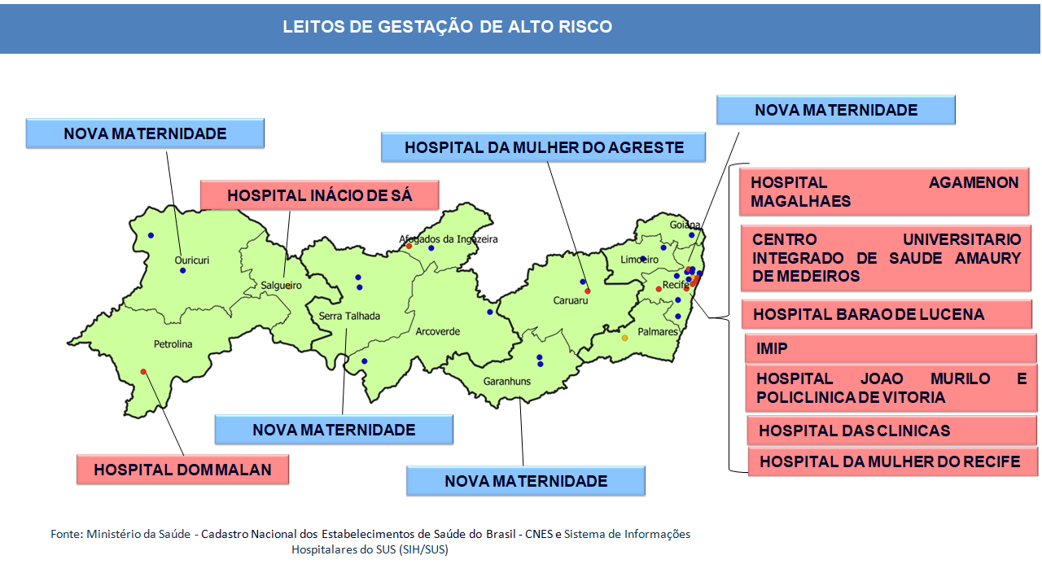

Slide 19
Plano de Regulação Assistencial - I Região de Saúde
Município | Referência Parto RH | Referência Parto AR | Referência UTIN/ UCINCo UCINCa | AGPAR | ASEG
Fernando de Noronha | IMIP | IMIP | IMIP | IMIP | IMIP
Abreu e Lima | Maternidade Barros Lima | HAM | HAM HBL HC IMIP CISAM HJMO | HAM HBL HC IMIP CISAM HJMO | HAM HBL HC IMIP CISAM HJMO
Igarassu
Itapissuma
Ilha de Itamaracá
Araçoiaba | Hospital Ermírio Coutinho
Paulista | Hospital Tricentenário | CISAM
Olinda

Slide 20
Plano de Regulação Assistencial - I Região de Saúde
Município | Referência Parto RH | Referência Parto AR | UTIN/ UCINCo UCINCa | AGPAR | ASEG
Recife | MBL, MBF, MAM | HMR | HMR | HMR Policlínica Lessa de Andrade MBL | HMR
Vitória de Santo Antão | Hospital João Murilo de Oliveira | Hospital João Murilo de Oliveira | HAM HBL HC IMIP* CISAM HJMO* | HAM HBL HC IMIP CISAM HJMO | HAM HBL HC IMIP CISAM HJMO
Chã de Alegria
Chã Grande
Gloria do Goitá
Pombos
Moreno

Slide 21
Plano de Regulação Assistencial - I Região de Saúde
Município | Referência Parto RH | Referência Parto AR | UTIN/ UCINCo UCINCa | AGPAR | ASEG
São Lourenço da Mata | Hospital Petronila Campos | HC | HAM HBL HC IMIP* CISAM HJMO* Hospital Guararapes* | HAM HBL HC IMIP CISAM HJMO | HAM HBL HC IMIP CISAM HJMO
Camaragibe | CPN Camaragibe + HPC | HBL
Cabo de Santo Agostinho | Maternidade Pe Geraldo | HC
Ipojuca | Maternidade Mãe Lídia | HC
Jaboatão dos Guararapes | CPN Rita Barradas + Hospital Guararapes | IMIP |  | Hospital Guararapes* | Hospital Guararapes*

Slide 22
Plano de Regulação Assistencial - II Região de Saúde
Município | Referência Parto RH | Referência Parto AR | Referência UTIN/ UCINCo UCINCa | AGPAR | ASEG
Bom Jardim | Hospital Regional José Fernandes Salsa CPN Paudalho | HAM IMIP | HAM IMIP Hospital Guararapes * | HAM IMIP Hospital Guararapes * | HAM IMIP Hospital Guararapes *
Casinhas
Cumaru
Feira Nova
João Alfredo
Lagoa de Itaenga
Lagoa do Carro
Limoeiro
Orobó
Passira
Salgadinho
Surubim
Vertente do Lério
*Quando nascidos em hospitais de baixo risco

Slide 23
Plano de Regulação Assistencial - II Região de Saúde
Município | Referência Parto RH | Referência Parto AR | Referência UTIN/ UCINCo UCINCa | AGPAR | ASEG
Buenos Aires | Hospital Ermírio Coutinho CPN Paudalho | HAM IMIP | HAM IMIP Hospital Guararapes * | HAM IMIP Hospital Guararapes | HAM IMIP Hospital Guararapes
Carpina
Machados
Nazaré da Mata
Tracunhaém
Vicência
Paudalho
*Quando nascidos em hospitais de baixo risco

Slide 24
Plano de Regulação Assistencial - III Região de Saúde
Município | Referência Parto RH | Referência Parto AR | Referência UTIN/ UCINCo UCINCa | AGPAR | ASEG
Água Preta | Hospital Regional Dr Sílvio Magalhães | HBL IMIP | HAM IMIP HRP * | HBL IMIP | HBL IMIP
Amaraji
Barreiros
Belém de Maria
Catende
Cortês
Escada
Gameleira
Jaqueira
Joaquim Nabuco
Lagoa dos Gatos

Slide 25
Plano de Regulação Assistencial - III Região de Saúde
Município | Referência Parto RH | Referência Parto AR | Referência UTIN/ *UCINCo UCINCa | AGPAR | ASEG
Maraial | Hospital Regional Dr Sílvio Magalhães | HBL IMIP | HAM IMIP HRP * | HBL IMIP | HBL IMIP
Palmares
Primavera
Quipapá
Ribeirão
Rio Formoso
São Benedito do Sul
São José da Coroa Grande
Tamandaré
Xexeu
Sirinhaém | Maternidade Mãe Lídia

Slide 26
Plano de Regulação Assistencial - IV Região de Saúde
Município | Referência Parto RH | Referência Parto AR | Referência UTIN/ UCINCo UCINCa | AGPAR | ASEG
Altinho | Hospital da Mulher do Agreste | Hospital da Mulher do Agreste | Hospital da Mulher do Agreste | Hospital da Mulher do Agreste | Hospital da Mulher do Agreste
Barra do Guabiraba
Bonito
Brejo da Madre de Deus
Cachoeirinha
Camocim de São Félix
Cupira
Frei Miguelinho
Ibitajuba
Jataúba
Jurema

Slide 27
Plano de Regulação Assistencial - IV Região de Saúde
Município | Referência Parto RH | Referência Parto AR | Referência UTIN/ UCINCo UCINCa | AGPAR | ASEG
Panelas | Hospital da Mulher do Agreste | Hospital da Mulher do Agreste | Hospital da Mulher do Agreste | Hospital da Mulher do Agreste | Hospital da Mulher do Agreste
Riacho das Almas
Sairé
Sta Maria do Cambucá
São Caitano
São Joaquim do Monte
Taquaritinha do Norte
Toritama
Vertentes

Slide 28
Plano de Regulação Assistencial - IV Região de Saúde
Município | Referência Parto RH | Referência Parto AR | UTIN/ UCINCo UCINCa | AGPAR | ASEG
Belo Jardim | Hospital Júlio Alves | Hospital da Mulher do Agreste | Hospital da Mulher do Agreste | Hospital da Mulher do Agreste | Hospital da Mulher do Agreste
São Bento do Una
Tacaimbó
Pesqueira | Hospital Lídio Paraíba
Alagoinha
Poção
Sanharó
Agrestina | LINASP

Slide 29
Plano de Regulação Assistencial - IV Região de Saúde
Município | Referência Parto RH | Referência Parto AR | UTIN/ UCINCo UCINCa | AGPAR | ASEG
Bezerros | U. M. São José Dr Rinaldo Pacheco Vaz | Hospital da Mulher do Agreste | Hospital da Mulher do Agreste | Hospital da Mulher do Agreste | Hospital da Mulher do Agreste
Gravatá | Hospital Municipal Paulo da Veiga Pessoa
Caruaru | Hospital e Maternidade Santa Dulce dos Pobres
Sta Cruz do Capibaribe | Hospital Raymundo Francelino Aragão

Slide 30
Plano de Regulação Assistencial - V Região de Saúde
Município | Referência Parto RH | Referência Parto AR | Referência UTIN/ UCINCo UCINCa | AGPAR | ASEG
Águas Belas | Hospital Regional Dom Moura | Hospital Jesus Nazareno | Hospital Jesus Nazareno | - | -
Angelim
Bom Conselho
Brejão
Caetés
Calçado
Canhotinho
Capoeiras
Correntes
Iati
Itaíba

Slide 31
Plano de Regulação Assistencial - V Região de Saúde
Município | Referência Parto RH | Referência Parto AR | Referência UTIN/ UCINCo UCINCa | AGPAR | ASEG
Jucati | Hospital Regional Dom Moura | Hospital Jesus Nazareno | Hospital Jesus Nazareno | - | -
Jupi
Lagoa do Ouro
Lajedo
Palmerina
Paranatama
Saloá
São João
Terezinha
Garanhuns | Hospital Palmira Sales Hospital Regional Dom Moura

Slide 32
Plano de Regulação Assistencial - VI Região de Saúde
Município | Referência Parto RH | Referência Parto AR | Referência UTIN/ UCINCo UCINCa | AGPAR | ASEG
Arcoverde | HRRBC | HOSPITAL BARÃO DE LUCENA | HOSPITAL BARÃO DE LUCENA | HOSPITAL BARÃO DE LUCENA | HOSPITAL BARÃO DE LUCENA
Buíque
Custódia
Ibimirim
Pedra
Sertânia
Tupanatinga
Venturosa
Inajá | HOMUPE
Jatobá
Manari
Petrolândia
Tacaratu

Slide 33
Plano de Regulação Assistencial - VII Região de Saúde
Município | Referência Parto RH | Referência Parto AR | Referência UTIN/ UCINCo UCINCa | AGPAR | ASEG
Belém de São Francisco | HRIS | HRIS | HRIS* | HRIS | HRIS
Cedro
Mirandiba
Salgueiro
Serrita
Terra Nova
Verdejante

Slide 34
*Plano de Regulação Assistencial - VIII Região de Saúde
Município | Referência Parto RH | Referência Parto AR | Referência UTIN/ UCINCo UCINCa | AGPAR | ASEG
Petrolina | CPN Maria das Dores de Souza* | Hospital Dom Malan | Hospital Dom Malan | Hospital Dom Malan | Hospital Dom Malan
Afrânio | Hospital Dom Malan*
Cabrobó
Dormentes
Lagoa Grande
Orocó
Santa Maria da Boa Vista
*Rede PEBA

Slide 35
Plano de Regulação Assistencial - IX Região de Saúde
Município | Referência Parto RH | Referência Parto AR | Referência UTIN/ UCINCo UCINCa | AGPAR | ASEG
Bodocó | HRFB | Hospital Dom Malan | Hospital Dom Malan | Hospital Dom Malan | Hospital Dom Malan
Exu
Granito
Moreilândia
Ouricuri
Parnamirim
Santa Cruz
Filomena
Araripina | Hospital Santa Maria
Ipubi
Trindade

Slide 36
Plano de Regulação Assistencial - X Região de Saúde
Município | Referência Parto RH | Referência Parto AR | Referência UTIN/ UCINCo UCINCa | AGPAR | ASEG
Afogados da Ingazeira | Hospital Regional Emília Câmara | HBL e IMIP | HBL e IMIP | - | -
Brejinho
Carnaíba
Iguaracy
Itapetim
Quixaba
Santa Terezinha
São José do egito
Solidão
Tabira
Tuparetama
Ingazeira

Slide 37
Plano de Regulação Assistencial - XI Região de Saúde
Município | Referência Parto RH | Referência Parto AR | Referência UTIN/ UCINCo UCINCa | AGPAR | ASEG
Betânia | HOSPAM | HBL e IMIP | HBL e IMIP | - | -
Calumbi
Carnaubeira da Penha
Floresta
Flores
Itacuruba
Santa Cruz da Baixa Verde
São José do Belmonte
Serra Talhada
Triunfo

Slide 38
Plano de Regulação Assistencial - XII Região de Saúde
Município | Referência Parto RH | Referência Parto AR | Referência UTIN/ UCINCo UCINCa | AGPAR | ASEG
Camutanga | HOSPITAL REGIONAL BELARMINO CORREIA | HAM | HAM | HAM | HAM
Condado
Goiana
Itambé
Itaquitinga
Aliança | 1ª ESCOLHA: HOSPITAL REGIONAL BELARMINO CORREIA 2ª ESCOLHA: HOSPITAL ERMÍRIO COUTINHO
Ferreiro
Macaparana
São Vicente Férrer
Timbaúba

Slide 39
PROPOSTA DE NOVAS HABILITAÇÕES
AGPAR
Hospital Agamenon Magalhães
Hospital Barão de Lucena
Hospital das Clínicas
IMIP
Hospital João Murilo de Oliveira
CISAM
Hospital da Mulher do Recife
Policlínica Lessa de Andrade
Maternidade Barros Lima
Hospital Guararapes
Hospital da Mulher do Agreste
Hospital Dom Malan
ASEG
Hospital Agamenon Magalhães
Hospital Barão de Lucena
Hospital das Clínicas
IMIP
Hospital João Murilo de Oliveira
CISAM
Hospital da Mulher do Agreste
Hospital Dom Malan

Slide 40
PROPOSTA DE NOVAS HABILITAÇÕES
CPNI Tipo II
Maternidade Barros Lima
Maternidade Bandeira Filho
Maternidade Arnaldo Marques
Hospital da Mulher do Recife
Hospital Petronila Campos
IMIP
CISAM
CPN Perihospitalar
CPN Camaragibe
CPN Jaboatão
UTIN/ UCINCo/ UCINCa
Hospital da Mulher do Agreste

Slide 41
OBRIGADA!
Telefone: (81)3184-0569
E-mail: smulher.ses.pe@gmail.com
E-mail:maternidades.ses@gmail.com

